Slide 1
Browsersicherheit
Finn Rosendahl, 26.09.2022
ITA11 Software

Slide 2
Inhalt
Warum Browsersicherheit wichtig ist
Welche Sicherheitsrisiken gibt es?
Wie man sich schützen kann
Browserempfehlungen und Vergleiche
Suchmaschinen
Browsererweiterungen

Slide 3
Warum ist Browsersicherheit wichtig?
Browser werden häufig verwendet und stellen eine gute Möglichkeit für Angreifer dar
Schadsoftware wird in den meisten Fällen übers Internet verbreitet
Persönliche Informationen könnten gestohlen werden
3/15

Slide 4
Welche Sicherheitsrisiken gibt es?
Plug-ins
Erweiterungen
JavaScript
Cookies
Irreführende Gestaltung und Werbung
4/15

Slide 5
Wie kann ich mich schützen?
Einen sicheren Browser verwenden
Die richtigen Einstellungen aktivieren
Browser Features nur aktivieren wenn nötig
Nicht unbedingt benötigte Erweiterungen entfernen
Contentblocker installieren
Andere nützliche Erweiterungen
5/15

Slide 6
Wie kann ich mich schützen?
So wenig wie möglich Cookies behalten
Passwörter nicht im Browser speichern
Aufpassen was man anklickt
Mehrere Email-Adressen verwenden
Verschiedene Browserprofile für verschiedene Zwecke
6/15

Slide 7




Browserempfehlungen
Privat und Sicher
Viele Erweiterungen
Viel Manuelles Einstellen benötigt
Basiert auf Firefox
Zusätzliche Features
Voreingestellt
Auf Privatsphäre und Sicherheit ausgelegt
Tor Integriert
Basiert auf Chromium
Sehr Privat
Blockieren von schädlichen Objekten und Skripten
Etwas langsamer
7/15

Slide 8
Einstellungen
Cookies blockieren
Pop-ups blockieren
Nur HTTPS Modus
DNS über HTTPS
Standort, Kamera, Mikrofon, Benachrichtigungen
Getestete Browser: Firefox, Librewolf, Brave, Chrome
8/15

Slide 9
Zusätzliche Einstellungen
Firefox
Tracking-Elemente blockieren
Fingerprinting reduzieren
Gefährliche und betrügerische Inhalte blockieren
Librewolf
Kann Seitenübergreifende Verfolgung blockieren
Erweiterter Schutz gegen Fingerprinting
Verbindungen mit Websites blockieren wenn OCSP nicht antwortet
9/15

Slide 10
Zusätzliche Einstellungen
Brave
Werbung blockieren
Tracking-Elemente blockieren
JavaScript blockieren
Fingerprinting reduzieren
Chrome
JavaScript blockieren
Do-Not-Track Anfragen senden
10/15

Slide 11
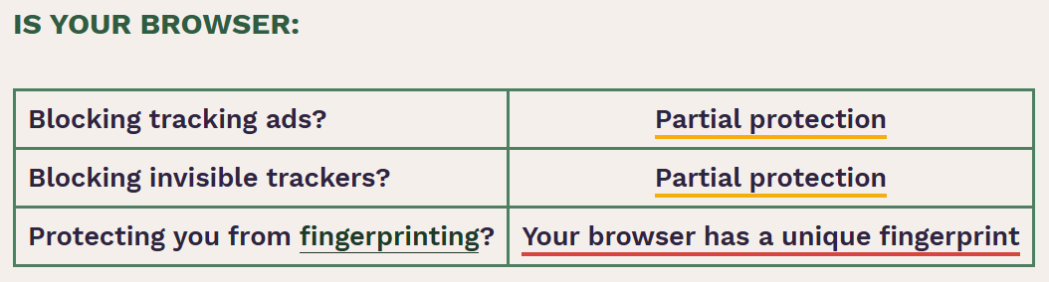
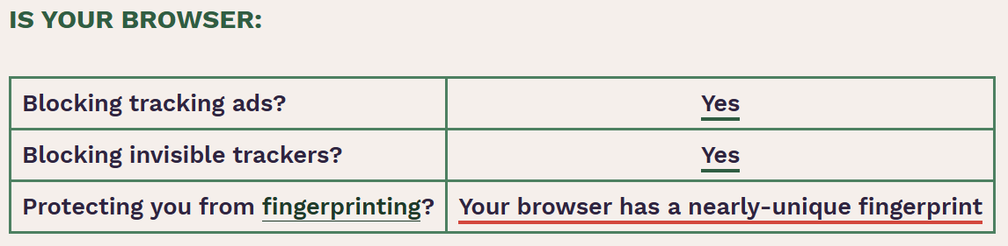
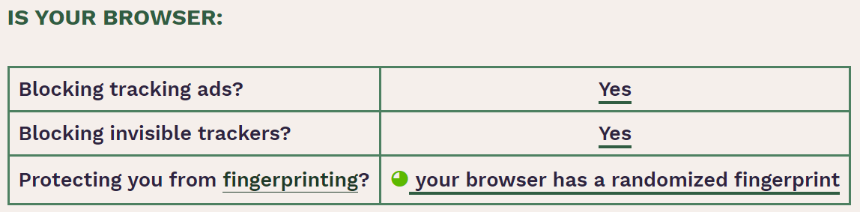
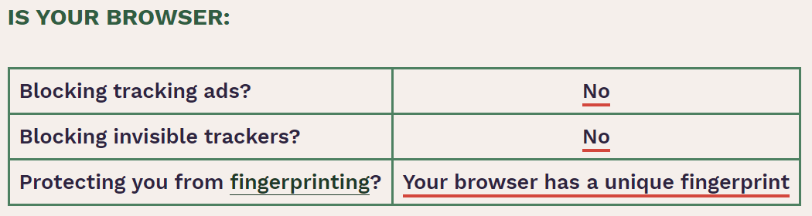
Browser im Vergleich
Firefox
Librewolf
Brave
Chrome
(CoverYourTracks)
11/15

Slide 12
Suchmaschinen
DuckDuckGo
Speichert keine persönlichen Daten
Beeinflusst Suchergebnisse nicht
Browsererweiterung/Mobiler Browser um Tracker zu blockieren
Hat(te) einen Deal mit Microsoft ihre Tracker nicht zu blockieren
SearX/SearXNG
Speichert keine persönlichen Daten
Optionen für erweiterte Sicherheit
Meta Search Engine (Sucht mit mehreren Suchmaschinen)
Sendet keine Daten an die Suchmaschinen
Open-Source und selbst Hostbar
12/15

Slide 13
Browsererweiterungen
uBlock Origin
ClearURLs
Universal Bypass/Auto Link Bypasser
User Agent Switcher
Cookie AutoDelete
DuckDuckGo Privacy Essentials
Malwarebytes Browser Guard
13/15

Slide 14
Fazit
Browsersicherheit ist sehr wichtig
und das Internet ist böse
14/15

Slide 15
Quellen
Eigene Erfahrung
Die getesteten Browser
addons.mozilla.org (22.9.)
chrome.google.com/webstore (22.9.)
cisa.gov/uscert/publications/securing-your-web-browser (21.9.)
coveryourtracks.eff.org (20.9.)
duckduckgo.com (18.9.)
intothefuzz.com/the-importance-of-enhanced-browser-security/ (23.9.)
searx.org (18.9.)
15/15

